Slide 1

SİNDİRİM SİSTEMİ MUAYENESİ
Hatice Beyazal Polat

Slide 2
Öğrenim Hedefleri
Klinik Muayene Tekniklerini Uygulama
Hasta öyküsünü alarak sindirim sistemi ile ilgili semptomları sorgulayabilir.
Karın inspeksiyonu, oskültasyonu, palpasyonu ve perküsyonu uygulayabilir.
Hepatomegali, splenomegali ve diğer abdominal kitleleri değerlendirebilir.
Travbe alanı muayenesi, ascit muayenesi yapabilme
Özel noktaların muayenesini yapabilme

Slide 3
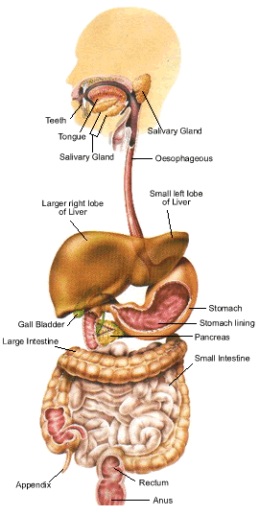
GASTROİNTESTİNAL SİSTEM
Ağızdan anüse kadar uzanan bir
kanal ile bununla ilişkili olan karaciğer,
safra yolları,safra kesesi ve pankreas gibi
organlardan oluşur.
Besinlerin alınması
Besinlerin sindirilmesi
Absorpsiyon
Sekresyon
Bağışıklık
Endokrin

Slide 4
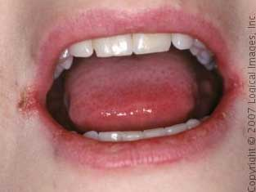
AĞIZ İÇİNDE GÖRÜLEN SEMPTOMLAR
Cheilitis :Dudakların birleşme yerlerinde
oluşan ağzın açılması ile belirginleşen ağrı ve
hafif kanamalı çatlaklar.
En sık neden B vitamin eksikliğidir.
Ağız kokusu (Halitosis):Kötü ağız hijyeni,çürük ve kaplama diş
varlığı , tonsillit , sinüzit , nekrotizan adenoid gibi…
Özafagus kanseri ve divertikülleri, üremi,karaciğer ve diyabet
koması gibi metabolik bozukluklar…
Gastro-kolik fistüller,ileus (´´Fekaloid koku``)…
Akciğer absesi,bronşiektaziler…

Slide 5
pİrozİs(heartburn)
Sternum arkasında, epigastriumdan başlayıp boyuna doğru yayılan yanma hissi, retrosternal yanma..
Alt özofagus sfinkterini gevşeten veya direkt irritan yemeklerle (kafeinli gıdalar, nane şekeri, baharat, soğan, sarımsak, turunçgiller, çikolata..) veya karın içi basıncını arttıran manevralarla (ağır kaldırma, valsalva manevrası, egzersiz) agreve olabilir.
sigara ve alkol
Gastroözofageal reflü (GÖR) hastalığının klinik tanısında pirozis dominant semptomdur.

Slide 6
regurjİtasyon
Ağza aniden az miktarda, hafif ekşimsi bir materyalin reflü olmasıdır.
Yemeklerden sonra gece sırtüstü yatıldığında daha sık olur. GÖR’lü veya sağlıklı bireylerde intermitant olarak görülebilir. Bulantı ve öğürmenin olmaması ile kusmadan ayrılır.
Waterbrush, ağza berrak tuzlu su gelmesi. Regürjite olan bir sıvıdan çok, özofagustaki asidik içeriklere vagal refleks yanıtı ile salgılanan tükrük sıvısıdır.
Ruminasyon, henüz yeni yutulmuş bir gıda içeriğinin ağza gelmesi, ardından yeniden yutulması veya tükürülmesi olayıdır. Bulantı veya kusma yoktur.
Erken postprandiyal dönemde görülür.
Sıklıkla erkeklerde ve psikiyatrik sorunlu bireylerde görülür.

Slide 7
odİnofajİ
Yutma ile gelişen ağrıdır.
Retrosternal ağrı veya şiddetli, keskin bir his olarak algılanır.
Şiddetli erozif bir hastalığa işaret eder.
Sıklıkla enfeksiyöz özofajit (immünsuprese hastalarda, Candida, HSV, CMV..) ile ilişkilidir.
Buna disfaji eşlik edebilir.
Ayrıca antibiyotik (doksisiklin, tetrasiklin, klindamisin), NSAİİ, korozif madde alımı da etkendir

Slide 8
dİsfajİ
Normal yutma eyleminde orofaringeal ve özofageal fazlar vardır.
Orofaringeal
Özofageal fazı

Slide 9
dİsfajİ
Disfaji, gıdaların ağızdan mideye geçişinde bozukluk, takıntı hissi olarak tanımlanır.
Odinofaji ağrılı yutma, Globus ise boğazda topak kalmış hissidir.
İyi bir öykü ile disfaji nedeni %80 oranında anlaşılabilir.
Disfaji, yutma eyleminin herhangi bir aşamasındaki bozukluktan kaynaklanabilir.

Slide 10
orofarİngeal dİsfajİ
Yutmanın başlatılmasında ve gıdanın ağızdan özofagusa ilerletilmesinde sorun vardır.
Nazal regürjitasyon, yutarken öksürük vardır. Yutmanın ilk saniyesi içindeki disfaji tipiktir.
Transfer disfajiye ek olarak sindirilmemiş gıdaların regürjitasyonu, yutmadan sonra anormal -çağlayan- sesi, gece öksürüğü Zenker Divertikülü’nü düşündürmelidir.

Slide 11
orofarİngeal dİsfajİ
OFD’nin Globus hissinden ayrımı gerekmektedir.
Globus, boğazda takılma olarak tanımlanabilir. Herhangi bir neden olmaksızın, sürekli yumru ve topak hissi olmasıdır. Genellikle psikiyatrik sorunlara eşlik eder.
Yaşlılarda OFD en sık nedenleri SVO, parkinson hastalığı ve alzheimer hastalığıdır.
Genç olgularda ise myastenia gravis, webler ve özofagus kaslarını tutan inflamatuar miyopatiler öncelikle düşünülmelidir.

Slide 12
orofarİngeal dİsfajİ
OFD tipik olarak sıvılarda katılardan daha şiddetlidir ve sıklıkla nazal regürjitasyon, öksürük, dizartri ve disfoni ile birliktedir.
Yutma eylemi için buyuna özel pozisyon..
OFD’de öykü önemlidir.
Hastaya yutma güçlüğünün yutmanın başlangıcından mı (ilk saniyede) yoksa yuttuktan sonra mı olduğu sorulmalı ve takılmasının yerini göstermesi istenmelidir.

Slide 13
Özofageal dİsfajİ
Yapısal/mekanik olaylar, motilite bozuklukları nedenleriyle..
Tek başına katı gıdalara disfaji mekanik veya yapısal anormallikler.
katı ve sıvılara disfaji nöromuskuler bozukluk.
Katılara intermitant: özofageal ring veya web.
Katılara progresif: peptik striktür, neoplazm veya akalazya.
+pirozis, regürjitasyon: Sistemik sklerosis veya peptik striktür.
Yaşlı, kilo kaybı, alkol ve tütün kullanımı olanlarda neoplazm.
Sırtüstü yatar pozisyonda öksürükle beraber sindirilmemiş gıdaların regürjite olması veya tekrarlayan pnömoni, akalazyayı düşündürür.
Göğüs ağrısı ve aralıklı disfaji diffüz özofageal sapazm veya akalazyayı akla getirir.

Slide 14
dİspepsİ(İndİgestİon)
Üst karın belirtilerini , epigastrik ağrı, şişkinlik, dolgunluk, geğirti, pirozis, bulantı, erken doyma gibi yakınmaları.
Hastaların önemli bir kısmında (%50) fonksiyonel dispepsi, %20 olguda peptik ülser, %15-20 olguda da reflü özofajit vardır.
Nonülser dispepsi=fonksiyonel dispepsi; en az 3 aylık periyotta dispepsiye ek olarak bunu açıklayacak biyokimyasal ve yapısal anormalliğin saptanmadığı durumdur.
Non-erozif GÖR, motilite bozuklukları, anormal duysal algılama ek dispepsi nedenleridir.
Ayrıca ilaç kullanımı, diyet faktörleri, metabolik bozukluklar, pankreatikobiliyer hastalıklar, mide kanseri de önemlidir.

Slide 15
hIçkIrIk
Hızlı glottis kapanmasıyla sonlanan ani diyafram inspiratuvar kasları kontraksiyonu ile karakterize kompleks bir refleks paternidir.
MSS, vagus ve frenik sinirlerin diskoordinasyonu sonucudur.
Gastrik distansiyon (karbonatlı içecekler), ani ısı değişiklikleri, alkol, sigara, emosyonel stres kaynaklı olanlar kendiliğinden geçer.
Dirençli hıçkırıklarda MSS neoplazm ve enfeksiyonları, SVO, travma, multipl skleroz, üremi, hipokapni, elektrolit imbalansı, alkol, diyabet, vagus ve frenik sinirlerin irritasyonu, pnömoni, miyokard infarktüsü, reflü özofajit, subfrenik abse, kolesistit, psikojenik faktörler akla gelmelidir.

Slide 16
gastroİntestİnal gaz (meteorİzm)
Klinik yansıma olarak şişkinlik, karında gurultu, karın ağrısı, geğirme, kramp ve gaz çıkarma gibi farklı şikayetler.
Geğirme, yutulan havanın retrograd alt-üst özofageal sfikterler ile oral kavite arasında dolaşması sonucu olan bir tablodur.
Sıklıkla yemeklerden sonra gastrik distansiyonun eşlik ettiği alt özofageal sfinkter gevşemesi ile oluşur. Genellikle GÖR hastalığına eşlik eder.
Midedeki gaz, yutulan havanın ürünüdür. Sakız çiğneme, sigara, hızlı yeme, karbonatlı içeceklerle agreve olur. Normal fizyolojik bir reflekstir .
İntestinal gaz, yutulan hava ve sindirilmeyen karbohidratların genellikle kolonda fermantasyonu sonucu gelişir. Malabsorbsiyon, laktaz yetmezliği gibi hallerde aşırı gaz oluşur.

Slide 17
bulantI ve kusma
Gastrik içeriğin, kuvvetli bir reflex ile özafagus ve ağız yoluyla dışarıya atılımı.
Kusma refleksi duyarlılığı kişisel farklılıklar gösterir.
Organik bozukluklarda ilk gözlenen genellikle iştah kaybıdır.
Kısa bir süre sonra bulantı ortaya çıkar ve bu olayları kusma izler.
Bulantı esnasında bradigastri, taşigastri ya da dalgalı olabilir.

Slide 18
Klinik Özellikler
- Kusmanın sıklığı, süresi ve yemek ile ilişkisi
- Ateşin kusmaya eşlik edip etmediği
- İshal, karın ağrısı gibi başka semptomların varlığı
- İlaç öyküsü
- Kusulan materyalin niteliği
- Eşlik eden başka bir hastalık olup olmadığı

Slide 19
dİyare
Günlük dışkılama sayısının (>2-3) artması, dışkının sıvı komponentinin artması, günlük 250 gramdan fazla dışkılama diyare olarak tanımlanmaktadır.
3 haftadan kısa süren diyare akuttur. Bu sürenin üzerinde persiste eden diyareler kronik nedenleri kapsar.

Slide 20
konstİpasyon
Zorlanma, katı dışkılama, azalmış dışkılama sıklığı ve tam dışkılayamama hissini kapsayan bir tanımlama kompleksine sahiptir.
Normal dışkılama sayısı haftada 3-12 defa arasında değişir.
Tıbbi perspektifte haftada 3’ten az dışkılama veya dışkılama sırasında aşırı zorlanma, konstipasyon olarak algılanır.

Slide 21
konstİpasyon
Yetersiz sıvı ve fiber alımı, sedanter yaşam, hipotiroidi, hiperparatiroidi, DM, hipokalemi, hiperkalsemi, üremi, porfiri, Parkinson hastalığı, multipl skleroz, narkotikler, diüretikler, kalsiyum kanal blokerleri, antikolinerjikler, rektal prolapsus, anal fissür, soliter rektal ülser sendromu, pelvik taban disfonksiyonu, hirschprung hastalığı, kolonik kitle, psikojenik...
Hastaların önemli bir kısmında neden bulunamaz ve idiopatik konstipasyon gurubuna girer.

Slide 22
Akut üst gİs kanamasI
ÜGK denince, Treitz ligamenti proksimalinden kaynaklanan kanamalar kastedilir. Kanmaların %80’i spontan durur.
Hematemez (kahve telvesi şeklinde kusma) tanımlayan her hasta mutlak ÜGK geçirmiyor olabilir. Nazofaringeal, pulmoner, gibi diğer kaynaklar akılda tutulmalıdır.
Melena HCL, bakteriler, enzimlerle sindirilen kan içeren katran renkli, pis kokulu gayta. Bunu için 50-100 cc kanama yeterli. Kanamadan sonra 1-3 gün sürer. (GGK için 1-2 cc yeterli, 7-15 gün süreli) Demir, Bizmut bileşikleri kullanımı da yalancı melenayı akla getirir.
Hematokezia rektumdan parlak kırmızı kan gelmesidir. Genelde ileoçekal valv distalinden kaynaklıdır. Ancak massif ÜGK durumunda (tüm ÜGK olgularının %10’unda) gözlenebilir.

Slide 23
Akut üst gİs kanamasI
ÜGKlı bir hastaya yaklaşımda kaynak tahmin edilmeli, varisiyel veya nonvarisiyel ÜGK açısından değerlendirmeler yapılmalıdır. Nonvarisiyel kanamalarda mortalite ortalama %10 görülürken; aynı oran varisiyel kanamada %50’leri bulur.
Temel Nedenleri (ülkemiz):
%50 Duodenal ülser
%10 Mide ülseri
%15 Erozif Gastropati
%10 ÖVK
%5 Diğer : MWS, Özofajit, Tm, AVM, Gastrit, Portal gastropati, Anjiodisplazi, AEF. Hemobili..

Slide 24
Akut alt gİs kanamasI
Hematokezia genellikle görülür.
Dışkılamadan sonra parlak kırmızı kan damlaması veya kahverengi dışkıya bulaşık kan anorektosigmoid kaynaklı hafif kanamaları işaret eder ve ayaktan izlenebilir.
Ciddi kanamalar genellikle yaşlılıkta görülür. %85 spontan durur.
Elli yaş altı ensık nedenler enfeksiyöz kolit, anorektal hastalık (hemoroid-ağrısız, anal fissür-ağrılı), inflamatuvar barsak hastalıklarıdır.
Daha yaşlılarda divertikülozis, vasküler ektaziler, malignensi veya iskemi temel nedenlerdir. %20 akut kanamada neden bulunamaz.
Spesifik nedene yönelik tanı araçlarının başında endoskopik girişimler vardır. Nedene özel girişimsel tedavi seçenekleri söz konusudur.

Slide 25
karIn aĞrIsI
Bir doktorun en sık karşılaştığı semptomlardandır.
Yaşamı tehdit eden nedenlerin (dissekan aort anevrizması, perfore safra kesesi, barsak obstrüksiyonu, pulmoner olaylar ve MI) akılda tutulması gerekmektedir ekarte edilmesi önemli.

Slide 26
Fizik Muayene
Analjezi öncesi değerlendirilmelidir.
Hastanın postürü önemli (hareket halinde: renal-intestinal kolik; öne eğilmekle azalan ağrı: pankreatit..)
Defekasyonla azalan ağrı: kolonik kaynaklıdır.
Vital bulgular.
Düşük dereceli ateş apandisit, divertikülit, kolesistit,
Yüksek dereceli ateş ise kolanjit, üriner enfeksiyon, pelvik enfeksiyon, kese rüptürü-peritoniti çağrıştırır.
İnspeksiyonda distansiyon; assit veya barsak obstrüksiyonunu düşündürür.
Oskültasyonda BS yoksa diffüz peritonit.
BS, intermitant hiperaktif ve bu hiperaktivite sırasında ağrı artarsa barsak obstrüksiyonu düşünülür.
Peritoneal irritasyonu tanımlamada yüzeyel palpasyon, derin palpasyondan değerlidir.
Perküsyonda hafif vuruş veya öksürmeyle oluşan ağrı parietal periton tutulumunu hatırlatır.

Slide 27
Fizik Muayene
Şiddetli hassasiyet, rijidite generalize peritoniti,
Peritoneal irritasyon bulgularının bulunmadığı hafif şiddette hassasiyet ise cerrahi olmayan nedenleri (gastroenterit, salpenjit) düşündürür.
Pulsatil, hassas abdominal kitle : abdominal aort anevrizması!
Yatağın sallanması, öksürük veya derin nefes aldırmakla peritonit yansımaları.
Rijidite, karın kasları-peritoneal inflamasyona yanıttır.
McBurney noktası hassasiyeti apandisitte oluşur.
Murphy bulgusu palpasyonda derin nefes sırasında sağ üst kadrana basmakla aniden subkostal ağrı ile nefesin kesilmesi : akut kolesistit.
Carnett testi: supin pozisyonda baş öne kaldırılır, karın ağrısı artarsa ağrı karın duvarı kaynaklıdır.
Rektal tuşe..

Slide 28
sarIlIk(İkter)
Bilirubinin keratine affinitesi nedeniyle sarılık ilk skleralarda izlenir.
Fizik bakısında ikter saptanan hastada tablo ile ilgili önemli ayrıntılar için anamnez alınmalı, süresi, eşlik eden semptomlar sorgulanmalıdır.
Direkt/İndirekt bilirubin yüksekliği ayrımından sonra nedene yönelik ayrıntılara gidilmeli.
İlaç kullanımı, enfeksiyonlar, kolelityazis, tümör irdelenmeli..
Kolestaz olgularında intra/extra hepatik lokalizasyon saptanmalıdır.

Slide 29
KarnIn Fİzİk Muayenesİ

Slide 30
fİzİk muayene esaslarI
Fizik muayene, hikayeyi alırken şekillenmiş hipotezleri test etmek ve şüphelenilmemiş anormallikleri ortaya çıkarmak için sistemik olarak yapılmalıdır.
Klinisyen hastayı muayene ederken kendi bulgularını hastanın hikayesi içinde açıklamalıdır.
Agresif muayeneden kaçınılmalıdır.
Pelvik ve rektal muayene mutlaka yapılmalıdır.
Peristaltizma ve barsak sesleri mutlaka değerlendirilmelidir.
Hastanın hidrasyon durumu değerlendirilmelidir.

Slide 31
fİzİk muayene esaslarI
Fizik muayene ilk önce hastanın genel durumunun not edilmesiyle başlar.
Şiddetli ağrısı olan hastalarda genellikle bu durum yüze de yansır.
Ancak kronik ağrıları olan hastalarda bu gözleme pek rastlanmaz.
Terleyen huzursuz bir hastada daima ciddi bir hastalığı düşünmek gerekir.
Peritoniti olan hastalar genellikle hareketsiz uzanırlar.
Tam bir sistemik fizik muayene her zaman esastır; bunun yanında abdominal, rektal, pelvik ve genitoüriner sistem muayenelerine de özel önem verilmelidir

Slide 32
fİzİk muayene esaslarI
Batın muayenesinde olası bir ileus veya barsak obstruksiyonunu ekarte etmek için barsak sesleri incelenmelidir.
Bunu peritoneal bulguları, distansiyon ve asit varlığını araştırmak üzere nazik bir perküsyon izlemelidir.
Kas defansı (abdominal rijidite) peritoneal inflamasyonu gösteren erken bir bulgudur.
Palpasyon aynı zamanda büyümüş organları ve kitleleri göstermede de önemlidir.
Hepatomegaliyle birlikte olan adenopati maligniteyi işaret edebilir.
Perianal fissür veya fistül Crohn hastalığını düşündürtebilir.
Purpura gibi cilt lezyonları vaskülit veya otoimmun bir hastalığı gösterebilir.

Slide 33
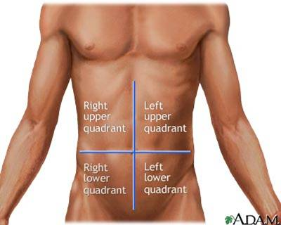
abdomİnal kadranlar

Slide 34
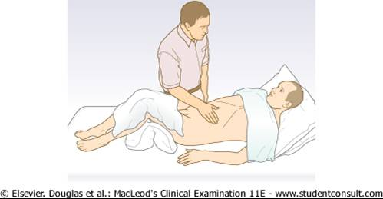
karIn muayenesİnde hasta pozİsyonu

Slide 35
fİzİk muayene
İnspeksiyon
Oskültasyon
Perküsyon
Palpasyon

Slide 36
İnspeksİyon
Batın gerginlik, skar, fıtık, kas sertliği, solunum sırasında çekilme, ekimoz, görünür peristaltizma artışı bakımından gözlenmelidir.
Hala yatakta yatan, fötus pozisyonunda olan, hareket etme ve konuşmaya isteksiz, sıkıntılı yüz ifadesi olan hasta büyük ihtimalle peritonittir.
İnspeksiyon çok önemlidir (yüz, yatış pozisyonu, respiratuar aktivite gibi).

Slide 37
İNSPEKSİYON
İnspeksiyon tercihan gün ışığında yapılmalıdır.(sarılığın gözden kaçmaması için)
Karın tamamen çıplak olmalıdır.(meme hizasından kasıklara kadar)

Slide 38
İNSPEKSİYON
Cilt rengi değerlendirilir, yanısıra döküntüler nevusler görülebilir.
Lokal şişlikler olabilir, fıtıklar, tm ve glob vesicale görülebilir.
Venoz dolgunluk: Göbek etrafında ışınsal tarzda yayılım gösteren venoz dolgunluklar portal hipertansiyonu işaret eder (caput medusa)

Slide 39
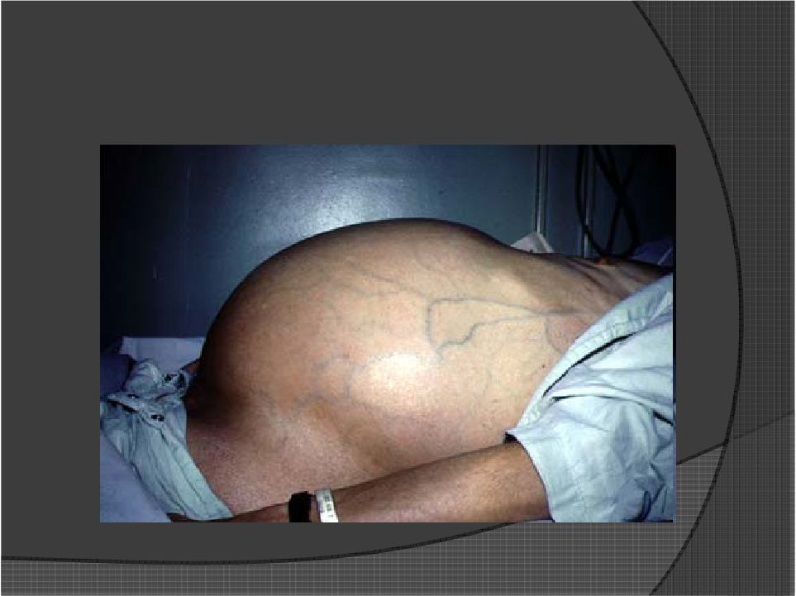

Slide 40
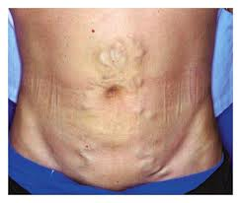
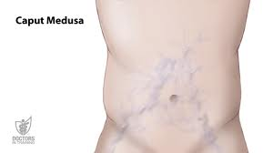

Slide 41
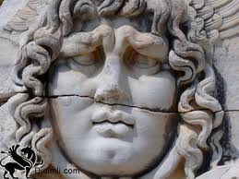
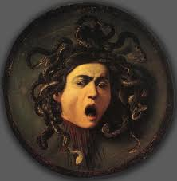

Slide 42
İNSPEKSİYON
Cullen belirtisi: Akut pankreatitte görülür. Geç evrelerinde göbek çevresinde görülen gri renkli oluşumdur.
Gray turner belirtisi: Akut pankreatitin geç evrelerinde bel çevresinde gelişen retroperitoneal kanamayla gelişen renk değişikliğidir.

Slide 43
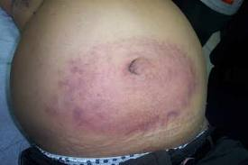

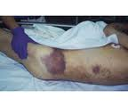

Slide 44
İNSPEKSİYON
Spider nevi: Spider angioma da denir. Kırmızı bir nokta etrafında ışınsal yayılımlı ince kılcal damarlardır.
Östrojen yıkımının yetersiz kaldığı karaciğer hastalıklarında görülür(siroz gb)

Slide 45
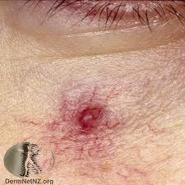
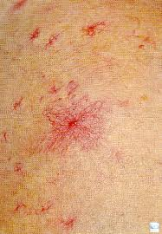
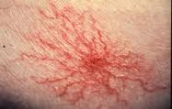

Slide 46
İNSPEKSİYON
Karının solunuma katılımı gözlenir.
Karın solunumunun arttığı haller:
-Yenidoğan(normaldir)
-kr. akciğer hastalıkları
-Göğüs kaslarını tutan hastalıklar
Karın solunumunun azaldığı durumlar:
-akut peritonit
-Asit
-İntra abdominal kitle

Slide 47
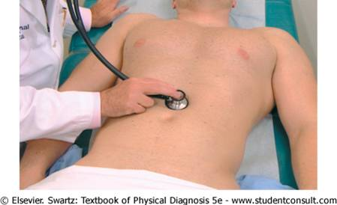
oskültasyon
Barsak obstrüksiyonu veya enteriti olan hastalarda peristaltizma artışı oskültasyonla aranabilir.
Barsak sesleri normalde ortalama 4-6/dakikadır.
Normalde 10-30 sn de bir peristaltik sesler duyulur.
HCC’de hepatik arteryel üfürüm (bruit).

Slide 48
Obstruksiyon ve peritonit varlığında sesler tiz ve yüksektir.
İshal durumunda barsak sesleri artar(hiperperistaltizm).
Obstuksiyon varlığında(mekanik ileus) obstr. Proksimalinde hiperperistaltizm duyulur.
Paralitik ileusta ise barsak sesleri alınmaz yada çok azalmıştır.

Slide 49
oskültasyon
Aort anevrizmasında kuvvetli sistolik üfürüm duyulur.
RAS de renal arter lokalizasyonlarında üfürüm duyulabilir.
Peritonitte frotman duyulur.

Slide 50
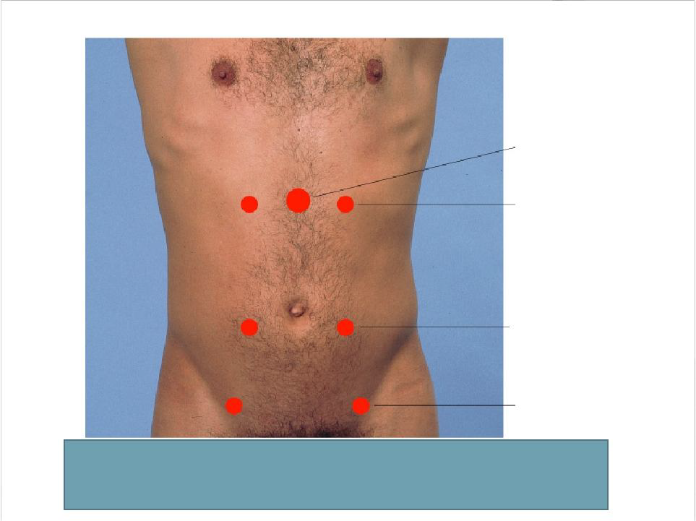

Slide 51
perküsyon
Karnın perküsyonu aşırı karın gazı timpanlığını ister lümen içi (barsak tıkanmasında olduğu gibi) ister lümen dışı (organ delinmesinde olduğu gibi) olsun ortaya koyabilir.
Perküsyon batın içi asit, gaz ve kitle ayırımında değerli bilgiler sağlayabilir.
Karnın perküsyonu ksifoidden itibaren ışınsal bir tarzda yapılır.Yeterli bir bilgi edebilmek için en az beş hatta perküsyon yapmak gerekir.
Asit tanısı için perküsyon yapıldığında açıklığı yukarı bakan bir matite alanı saptanır.Pelvik kitlelerde açıklığı aşağıya bakan matite saptanır.

Slide 52
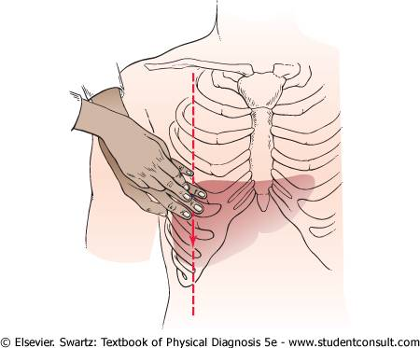
karacİĞer perküsyon teknİĞİ

Slide 53
Perküsyonla submatitenin alındığı yer KC in üst sınırıdır.(4.ICA)

Slide 54
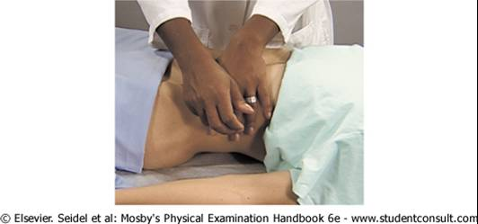
Dalak perküsyonu

Slide 55
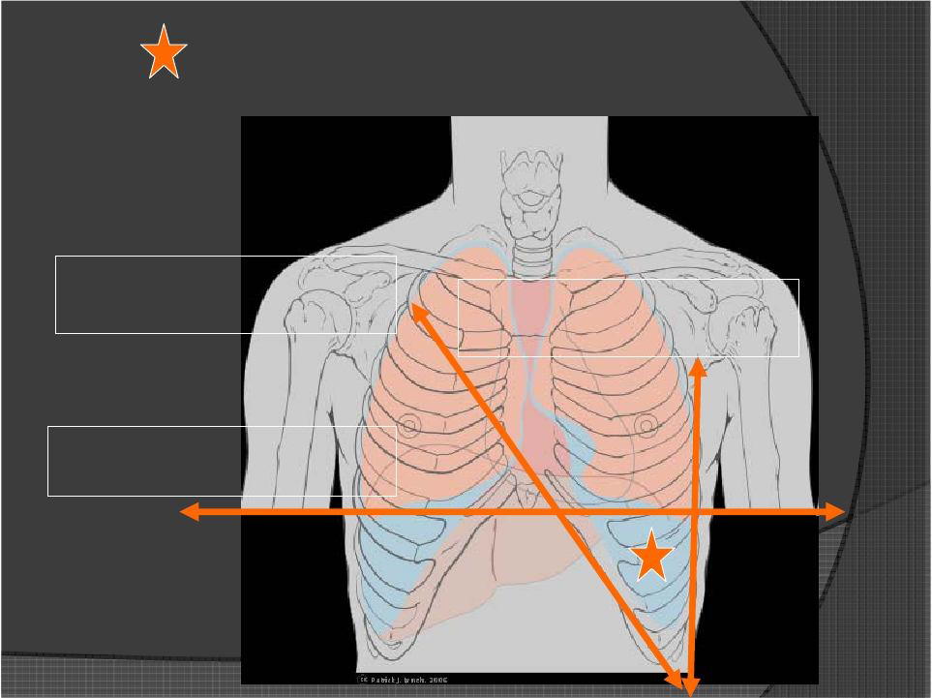

Slide 56
Normalde akciğer sahası bitinceye dek sonor ses;
batın sahasına girince timpan –hasta tok karna
yapılmışsa matite alınabilir-ses alınır.
Dalak sol üst kadrandan sağ alt kadrana doğru
büyüdüğü için öncelikle Traube alanında matiteye yol açar.Traube alanı kapalı diye ifade edilir.

Slide 57
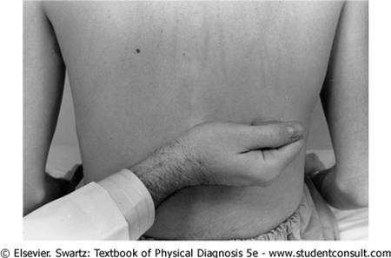
Kostavertebral açI hassasiyetİ

Slide 58
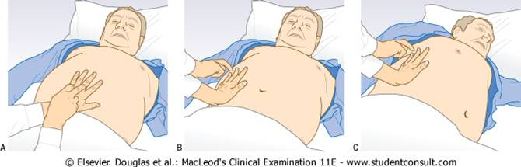
ASSİT PERKÜSYONU

Slide 59
palpasyon
Karnın fizik muayenesinin en önemli kısmını oluşturur.
Palpasyon hassasiyetin en az olduğu yerden başlamalı, en çok olduğu yere doğru ilerlemelidir.
Hafif yavaş palpasyon periton irritasyonunu göstermede derin palpasyondan daha üstündür.
Defans, sertlik derecesi ve hassasiyet yerinin tespiti yapılmalıdır.
Potansiyel fıtık delikleri muayene edilmelidir.Fıtık muayenesi hasta ayakta dururken yapılmalıdır.

Slide 60
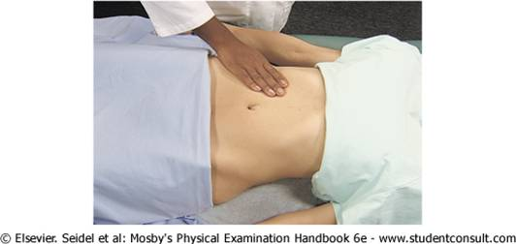
karnIn yÜzeyel palpasyonu

Slide 61
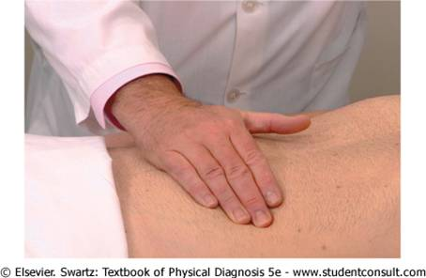
Yüzeyel palpasyon teknİĞİ

Slide 62
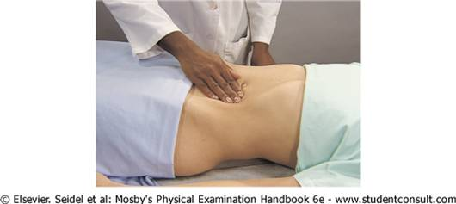
karnIn derİn palpasyonu

Slide 63
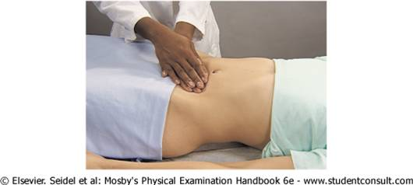
derİn bİmanuel palpasyon

Slide 64
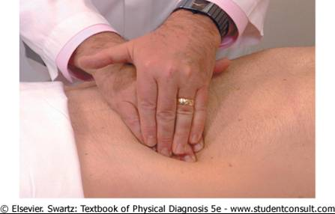
derİN PALPASYON TEKNİĞİ

Slide 65
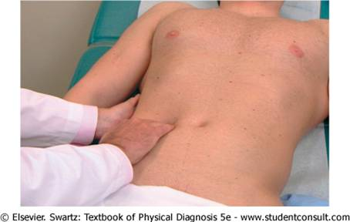
KARACİĞER PALPASYONU

Slide 66
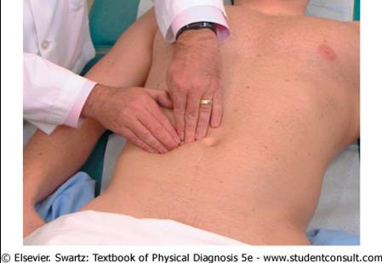
KARACİĞER PALPASYONU

Slide 67
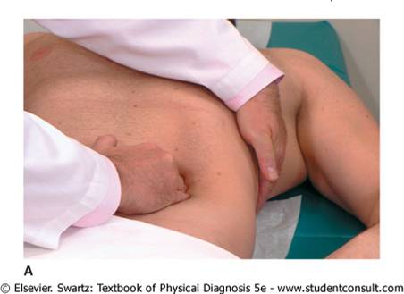
DALAK PALPASYONU

Slide 68
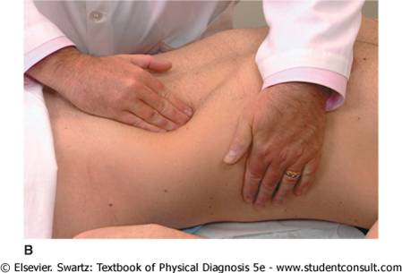
DALAK PALPASYONU

Slide 69
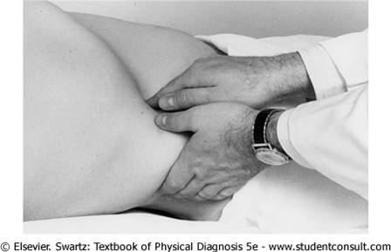
BÖBREK PALPASYONU

Slide 70
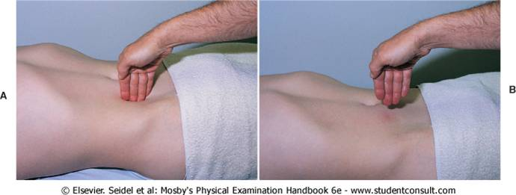
REBOUND HASSASİYET

Slide 71
Özel Noktaların Muayenesi
Morphy
Mc. burney

